Slide 1
Perfekt со вспомогательным глаголом sein

Slide 2
Perfekt
Большинство глаголов образуют Perfekt с глаголом haben:
Ich habe gewartet (Я ждала).
Ihr habt geschlafen (Вы спали).
Wir haben einen Tee getrunken (Мы пили чай).

Slide 3
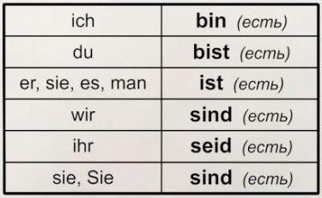
Perfekt: глаголы с sein
Небольшая группа глаголов образует Perfekt с глаголом sein.
Вспомним формы глагола sein.

Slide 4
Какие глаголы образуют в немецком языке прошедшее время с помощью вспомогательного глагола SEIN?

Slide 5
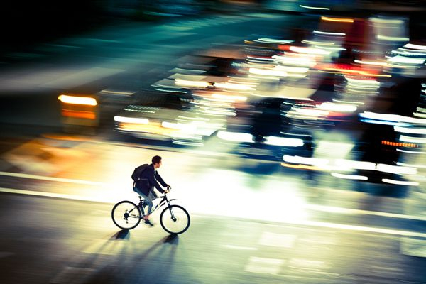
Глаголы с sein
глаголы движения: fahren (ехать), fliegen (лететь), gehen (идти), kommen (приходить), laufen (бежать), schwimmen (плавать), wandern (идти в поход).
Er ist nach Hause gefahren (Он уехал домой).

Slide 6
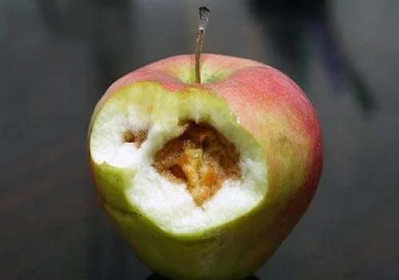
Глаголы с sein
глаголы изменения позиции, ситуации, состояния: aufstehen (вставать), ausziehen (выселяться), einsteigen (заходить в транспорт), einziehen (заселяться), umsteigen (делать пересадку), aufwachen (просыпаться), einschlafen (засыпать), passieren (случаться), sterben (умирать), wachsen (расти).
Sie ist aufgestanden (Она проснулась).

Slide 7

Глаголы с sein
глаголы исключения: sein, bleiben, werden.
Ich bin in der Stadt gewesen (Я был в городе).
Sie sind geblieben (Они остались).
Du bist Künstler geworden (Ты стал художником).

Slide 8
Как образовать Perfekt?
Perfekt состоит из глагола (haben или sein) в форме настоящего времени и Partizip II основного глагола.
В утвердительном предложении глагол (haben/sein) стоит на втором месте, Partizip II - в конце предложения.
Luisa hat gestern ein Buch gekauft.
Tom ist gestern ins Theater gegangen.

Slide 9
Как образуется Partizip 2?
Слабые глаголы (большинство) образуют следующим образом: к основе глагола добавляется приставка ge- и суффикс -(e)t:
Machen - gemacht, arbeiten - gearbeitet.

Slide 10
Как образуется Partizip 2?
Сильные глаголы образуют следующим образом: к основе глагола добавляется приставка ge- и суффикс -(e)n.
Gehen - gegangen, kommen - gekommen, essen - gegessen, trinken - getrunken.

